Slide 1
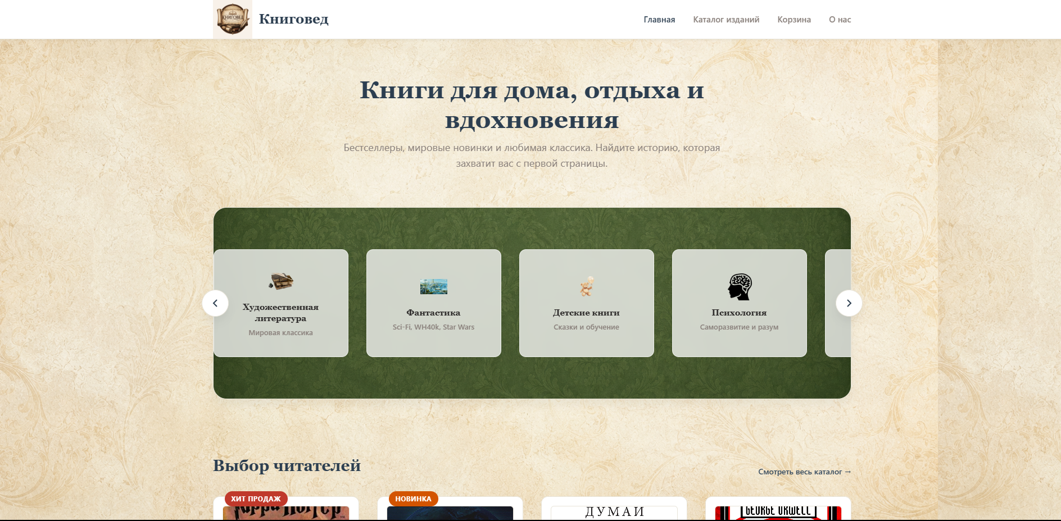
Разработка клиентского веб-сайта книжного интернет-магазина "Книговед"
Преподователи:Халилов Матлаб, Алиев Джамиль
Студент: Халилов Ибрагим
Предмет: Веб-системы и технологии
Группа: 680.23

Slide 2
Теоретическая база
Информационная система (ИС) - совокупность программно-аппаратных средств для сбора, хранения, обработки и выдачи информации.
Интернет-магазин относится к классу транзакционных онлайновых ИС. Обеспечивает полный цикл торговли: от демонстрации товара до оформления заказа.
Электронная коммерция (e-commerce) - сфера экономики, охватывающая коммерческие операции через интернет. Основные модели:
B2C (Business-to-Consumer) - продажа конечному потребителю (наш проект)
B2B, C2C, B2G
Преимущества онлайн-торговли: доступность 24/7, глобальный охват, низкие затраты, персонализация. Ограничения: невозможность физической оценки товара, риски безопасности.

Slide 3
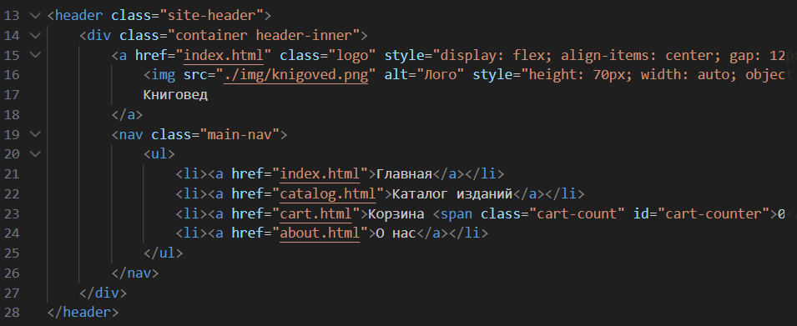
HTML5 - структура и семантика
HTML5 (HyperText Markup Language) - язык разметки, определяющий структуру веб-страницы.
Базовая структура документа:
<!DOCTYPE html> → <html> → <head> (метаданные) + <body> (содержимое)
Семантические теги:
<header>, <nav>, <main>, <section>, <article>, <footer>
- делают код понятным для браузеров, поисковиков и программ экранного доступа.
Формы и валидация:
<input type="email">, required, pattern - встроенная проверка данных без JavaScript.
В курсовой: все пять страниц используют семантическую разметку, форма заказа - HTML5-валидацию.
фрагмент index.html с тегами <header>, <nav>, <main>

Slide 4
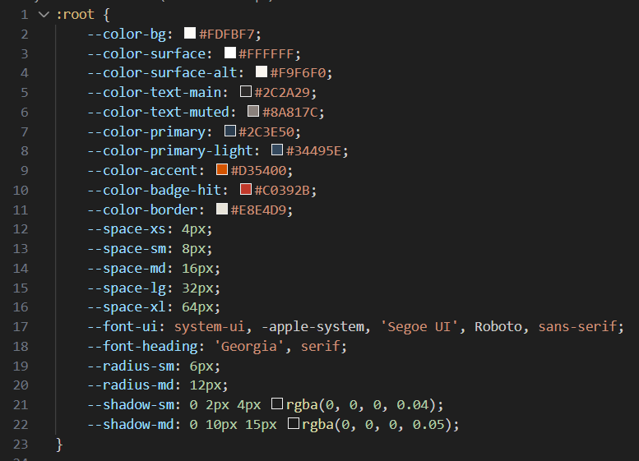
CSS3 - оформление и адаптивность
CSS3 (Cascading Style Sheets) - каскадные таблицы стилей, отделяют оформление от структуры.
Ключевые механизмы:
Блочная модель (box-sizing: border-box)
Flexbox - одномерная раскладка (шапка, карточки, кнопки)
CSS Grid - двумерная сетка (каталог, корзина)
Адаптивный дизайн:
Медиазапросы @media - три контрольные точки: 1024px, 768px, 480px
CSS-переменные:
:root { --color-primary: #2C3E50; } - единое управление цветами, шрифтами, отступами
В курсовой: единый style.css, сетка на auto-fill + minmax, адаптивность от 320px до 1920px.

Slide 5
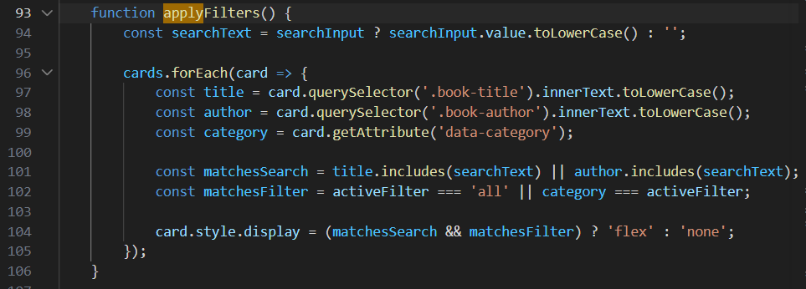
JavaScript - интерактивность и данные
JavaScript (ES6+) - язык программирования, добавляет динамику на страницу.
Основные возможности:
DOM-манипуляции - поиск элементов, изменение содержимого, генерация HTML
Обработка событий - клики, ввод, загрузка страницы (DOMContentLoaded)
Делегирование событий - единый обработчик для всех кнопок «В корзину»
Web Storage API - localStorage для сохранения корзины между сессиями
В курсовой:
Динамическая генерация каталога из массива booksData (25 книг)
Мгновенный поиск/фильтрация (функция applyFilters())
Карусель категорий на чистом JS (без библиотек)
Корзина с JSON-сериализацией в localStorage
Фрагмент функции applyFilters

Slide 6
Цель работы: Создать многостраничный клиентский сайт книжного интернет-магазина «Книговед» с использованием HTML5, CSS3 и JavaScript без серверной части.
Задачи:
• изучить особенности интернет-магазинов и провести анализ аналогов;
освоить семантическую вёрстку, адаптивный дизайн (Flexbox, Grid, медиазапросы);
реализовать динамическую генерацию каталога, поиск и фильтрацию на JavaScript;
разработать корзину с сохранением в localStorage;
обеспечить адаптивность от 320px до 1920px.

Slide 7



Анализ аналогов и требования
Рассмотренные аналоги: • Litres.ru – продвинутые фильтры, но перегруженный интерфейс и реклама • Ozon (Книги) – мощный поиск, но структура ориентирована на маркетплейс • book24.ru – тематический каталог, но недостаточная адаптивность
Вывод: необходимо минималистичное решение с фокусом на книги и хорошей адаптацией под мобильные устройства.
Основные требования: • Карточки книг с обложкой, названием, автором, ценой и скидкой • Мгновенный поиск и фильтрация по категориям • Корзина с сохранением в localStorage • Адаптивная вёрстка (320px – 1920px), кроссбраузерность, единый стиль

Slide 8
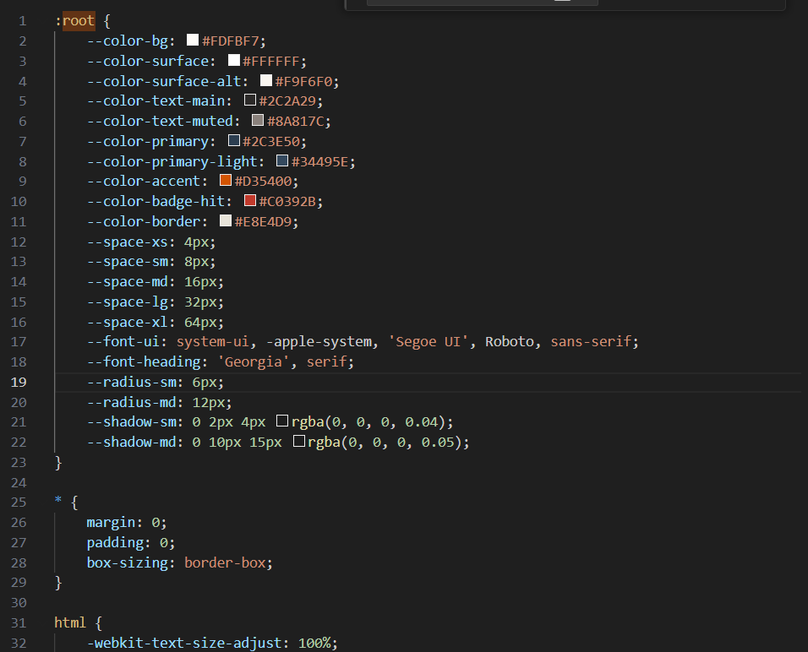
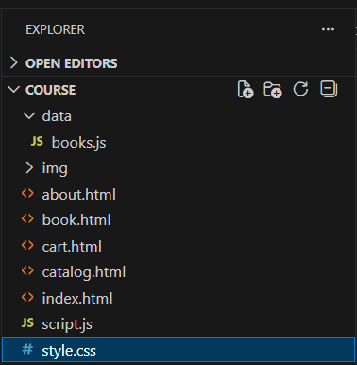
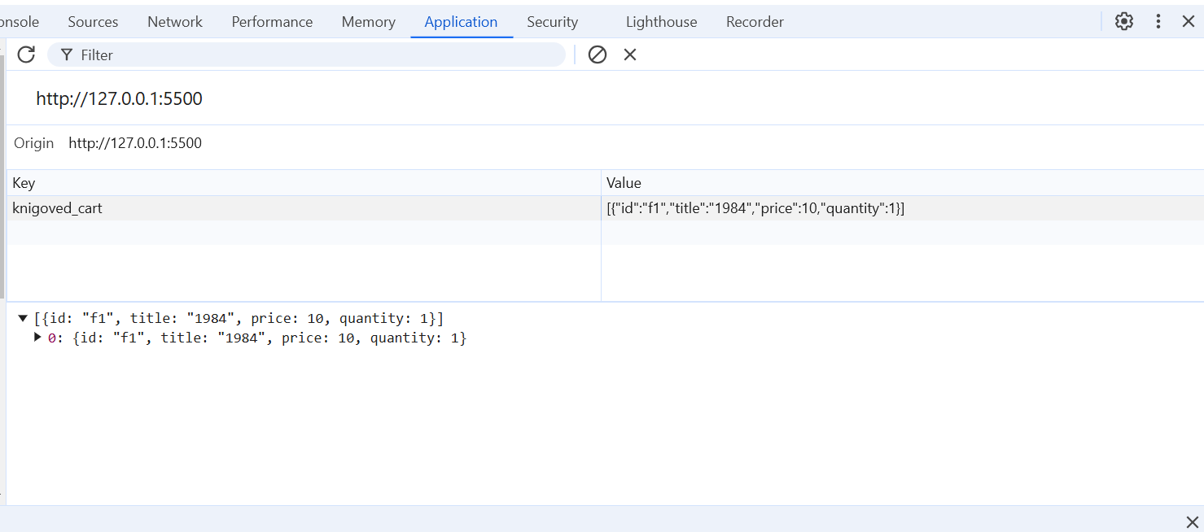
Архитектура и технологии
Файловая структура проекта: • index.html, catalog.html, book.html, cart.html, about.html • style.css – все стили • script.js – вся логика • data/books.js – массив книг (25 позиций, 12 категорий) • img/ – изображения обложек и иконок
Используемые технологии: • HTML5 – семантические теги, валидация форм • CSS3 – переменные, Flexbox, Grid, медиазапросы • JavaScript (ES6+) – генерация контента, обработка событий, localStorage
Навигация: единое меню, все страницы связаны, активный пункт подсвечивается динамически.

Slide 9
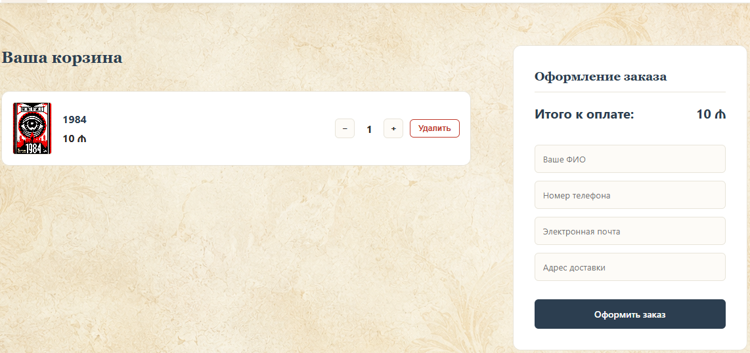
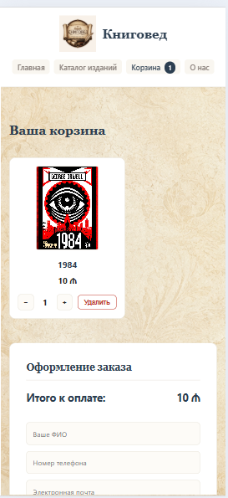
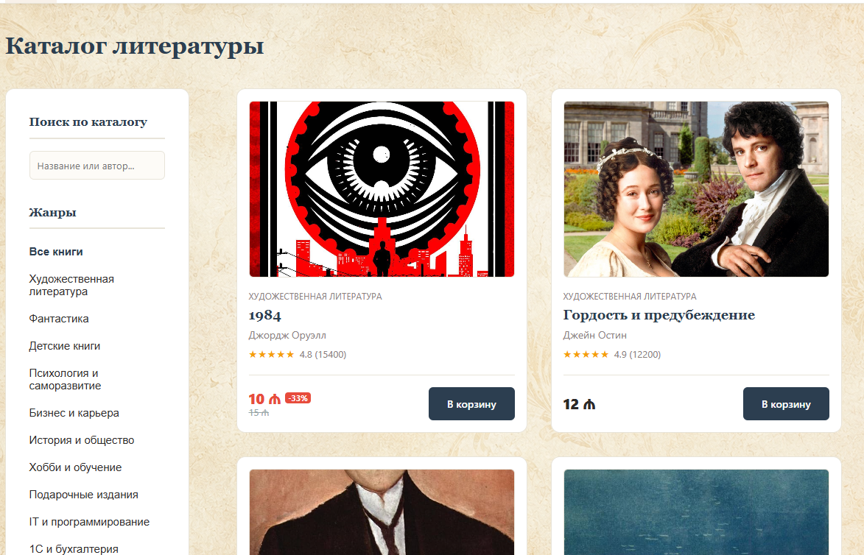
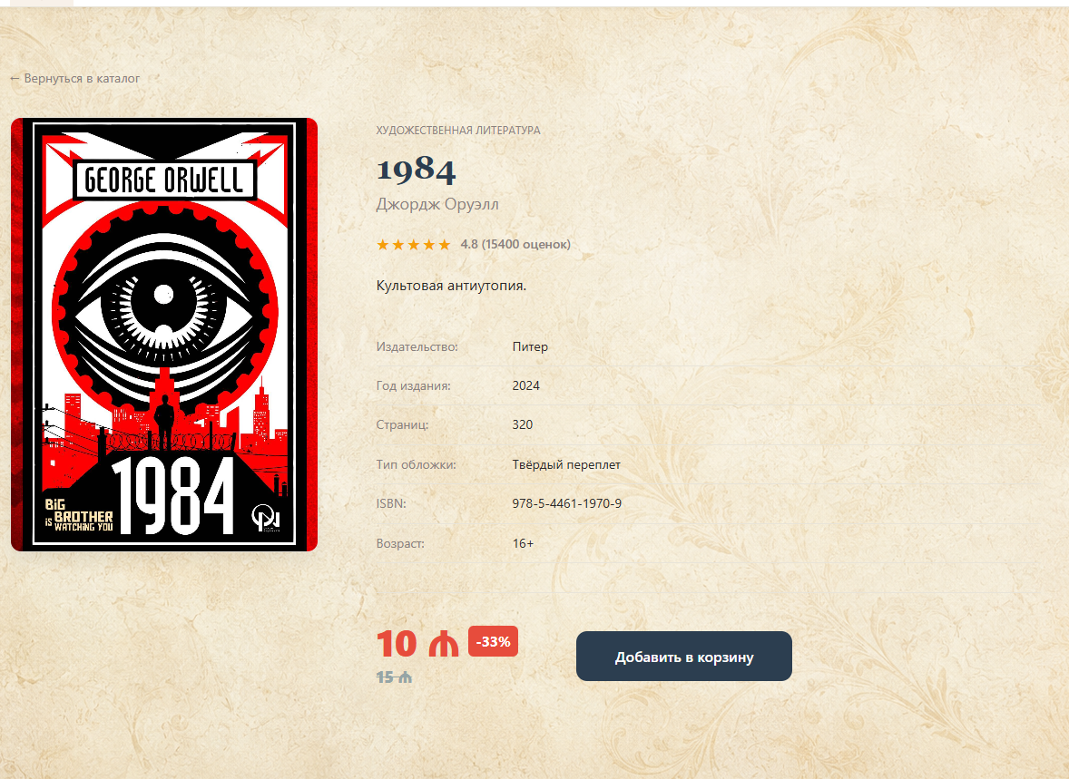
Ключевые моменты реализации
Динамический каталог: • Все книги генерируются из массива booksData через JavaScript • Мгновенный поиск по названию/автору и фильтрация по жанрам
Корзина: • Сохранение в localStorage между сессиями • Управление количеством и автоматический пересчёт суммы
Интерактив: • Карусель категорий на главной (прокрутка кнопками и жестами) • Визуальная обратная связь при добавлении в корзину • Случайные (детерминированные) отзывы на странице книги
Адаптивность: три контрольные точки (1024px, 768px, 480px), сетка Grid/Flexbox.
Страница корзины
Мобильная версия сайта
Каталог с фильтрацией
Страница книги

Slide 10
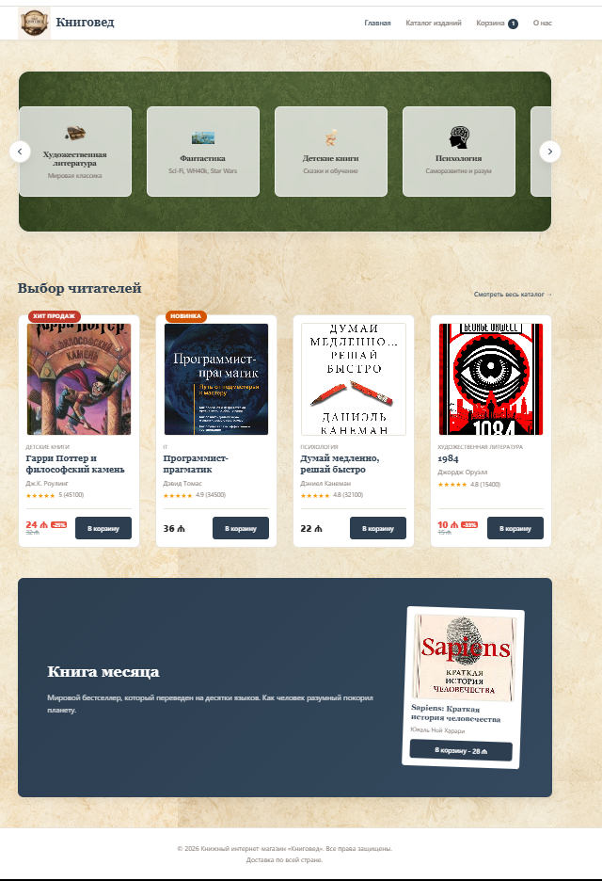
Результаты и перспективы
Что достигнуто: • Полностью рабочий многостраничный сайт книжного магазина • Выполнены все функциональные и нефункциональные требования • Семантическая вёрстка, адаптивный дизайн, клиентская логика без фреймворков
Возможные улучшения: • Подключение серверной части (Node.js/PHP) и базы данных • Авторизация и личный кабинет • Интеграция платёжных систем • Расширенные фильтры, сортировка, реальные отзывы • SEO-оптимизация
Спасибо за внимание!

